Slide 1
화면설계 및 구현 유서희

Slide 2


[ 화면설계 ] 유저정보 - 마이페이지 - 사용자
화면코드
sh_user_w_myPage
홍길동
2
서포터회원
1
2
3
# | 기능
1 | 펀딩/주문 횟수 - 최초 가입이래 총 횟수 표시
2 | 프로필 이미지 - 클릭시 확대 이미지 표시
3 | 프로필 편집 (버튼) - 개인정보 수정 화면으로 이동
4 | 내역조회 (탭) - 내역이 없을 때는 빈 화면 으로 표시
펀딩
주문
3
프로필편집
회원탈퇴
계좌정보
관심프로젝트
참여한 펀딩
주문 및 배송조회
4
아직 관심 프로젝트가 없습니다

Slide 3
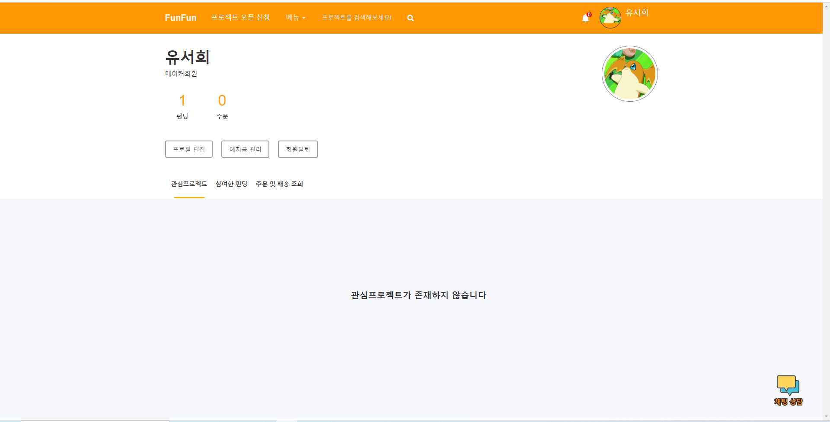
[ 화면구현 ] 유저정보 - 마이페이지 - 사용자

Slide 4
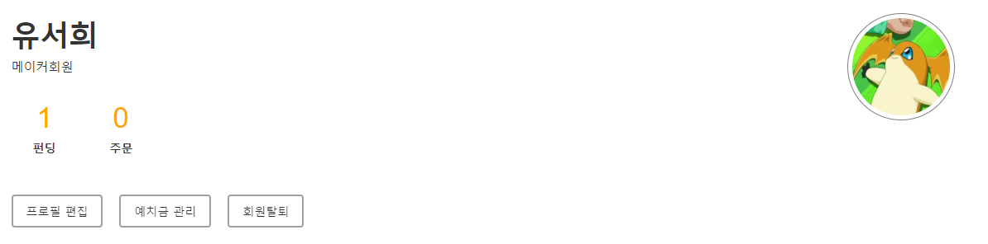
[ 화면구현 ] 유저정보 - 마이페이지 - 사용자
핵심 코드
SELECT MAKER_CODE makerCode FROM maker m LEFT JOIN MEMBER b ON m.MEM_CODE = b.MEM_CODE WHERE MEM_EMAIL = #{memEamil}
비즈니스 로직
메이커 등록이 된 회원은 ‘메이커 회원’ 으로, 그렇지 않은 회원은 ‘서포터 회원’으로 표시 유저의 총 펀딩 횟수, 총 주문 횟수를 표시하며 클릭시 ‘참여한 펀딩’, ‘주문 및 배송조회’로 탭(Tab) 이동 프로필 편집 페이지에서 프로필 이미지 변경 가능
회원 구분
유저명
프로필 이미지
총 펀딩 횟수 / 총 주문 횟수

Slide 5

[ 화면설계 ] 관심프로젝트 – 마이페이지 - 사용자
화면코드
sh_user_w_myPage
홍길동
2
서포터회원
2
3
# | 기능
1 | 펀딩/주문 횟수 - 최초 가입이래 총 횟수 표시
2 | 프로필 이미지 - 클릭시 확대 이미지 표시
3 | 프로필 편집 (버튼) - 개인정보 수정 화면으로 이동
4 | 내역조회 (탭) - 내역이 있을 때는 이미지, 프로젝트 제목 등의 정보 표시
1
펀딩
주문
3
프로필편집
회원탈퇴
계좌정보
관심프로젝트
참여한 펀딩
주문 및 배송조회
4
5만원대로 만나는 천연다이아몬드 팔찌
5만원대로 만나는 천연다이아몬드 팔찌
5만원대로 만나는 천연다이아몬드 팔찌
이젠
이젠
이젠
패션 잡화
모금률 : 80%
패션 잡화
모금률 : 80%
패션 잡화
모금률 : 80%

Slide 6
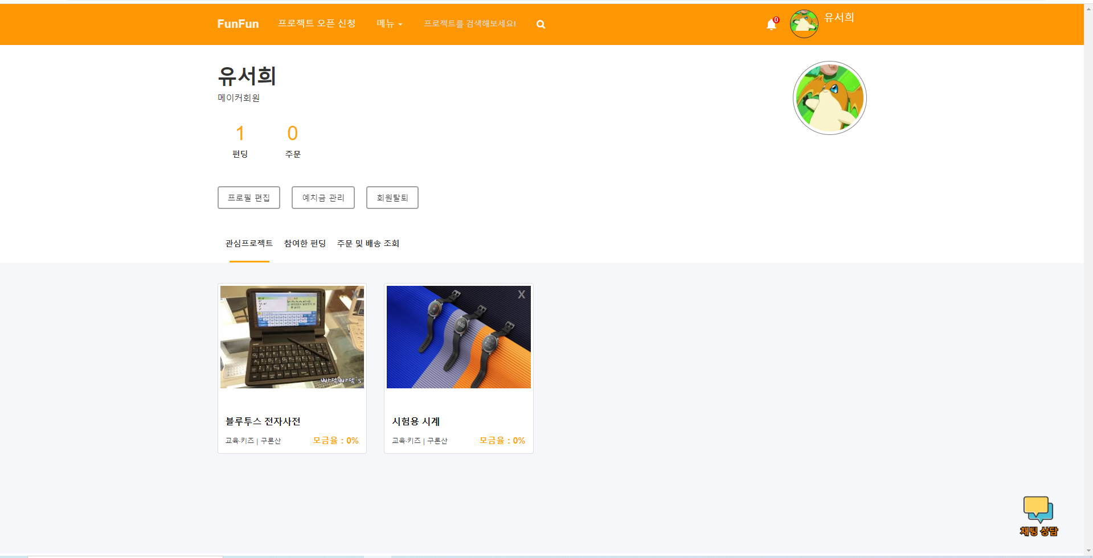
[ 화면구현 ] 관심프로젝트 – 마이페이지 - 사용자

Slide 7
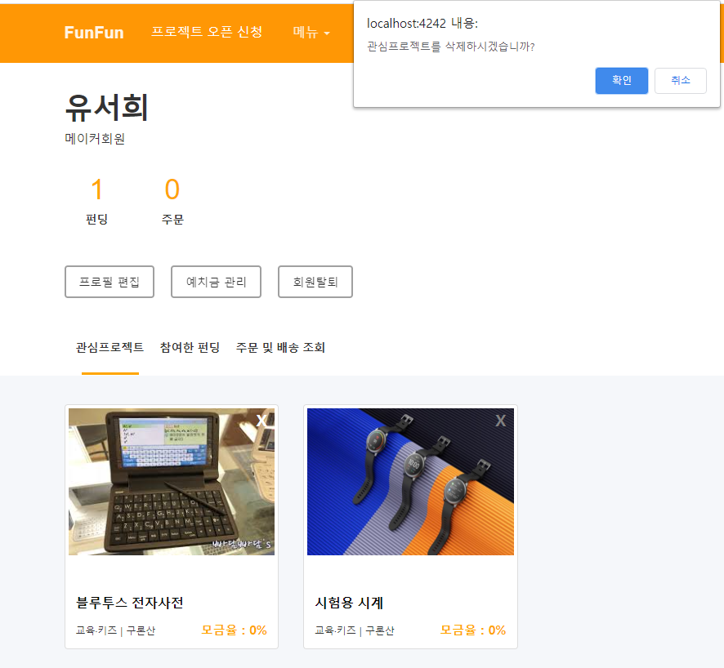
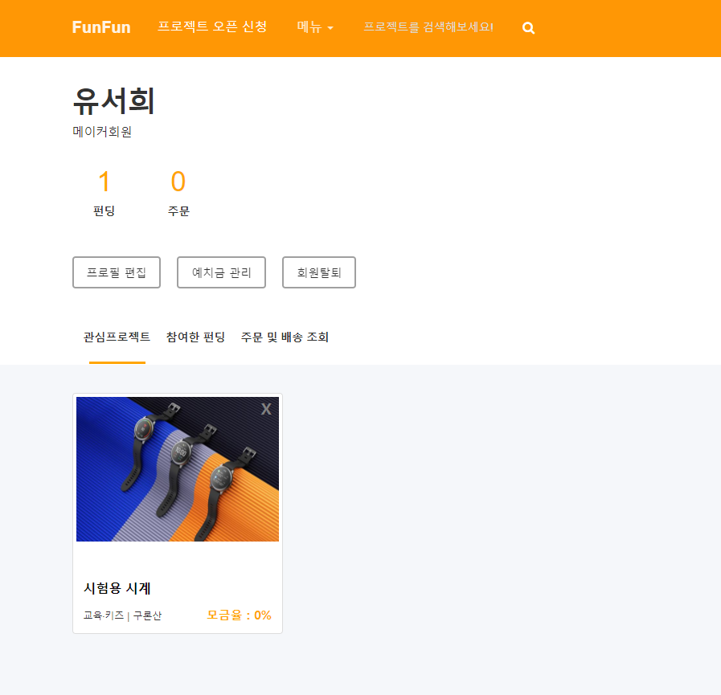
[ 화면구현 ] 관심프로젝트 – 마이페이지 - 사용자

Slide 8
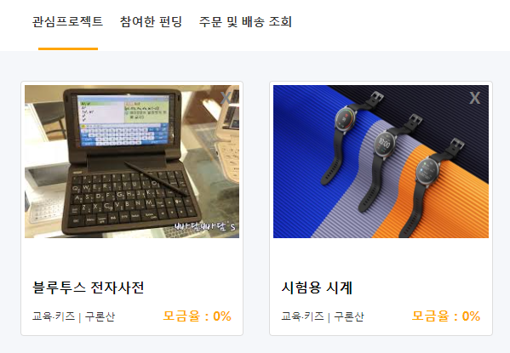
[ 화면구현 ] 관심프로젝트 – 마이페이지 - 사용자
핵심 코드
HashMap<String,String> hmDF = new HashMap<>(); hmDF.put("pc", pc); hmDF.put("memEmail", memberinfo.getMem_email()); service.deleteFavor(hmDF);
비즈니스 로직
펀딩 페이지에서 관심프로젝트 등록 시 썸네일 형태로 표시 ‘X’ 표시 클릭시 ‘관심프로젝트를 삭제 하시겠습니까?’ ‘confirm’창 출력 Confirm 확인 시 DB의 관심프로젝트 테이블에서 삭제되어 UI에서 삭제 효과 ‘X’ 표시에 hover시 흰색으로 변경되어 썸네일 이미지 색상과 무관하게 유저가 X표시를 볼 수 있게 함

Slide 9

[ 화면설계 ] 참여한 펀딩 – 마이페이지 - 사용자
화면코드
sh_user_w_myPage
홍길동
서포터회원
2
3
# | 기능
1 | 상태 - 펀딩완료/펀딩중/펀딩실패
2 | 펀딩정보 펀딩 금액, 상품옵션, 배송예정 배송상태, 주소지 정보
3 | 주소정보 변경하기 - 프로필 편집 페이지로 이동
펀딩
주문
프로필편집
회원탈퇴
계좌정보
관심프로젝트
참여한 펀딩
주문 및 배송조회
1
리워드
참여일 : 2020.05.21
펀딩 중
[카테고리] 클래식 안경
by 이젠
2
펀딩금액 10만원
상품 옵션 블랙
배송 예정일 2020.05.21
배송 상태 배송준비중
주소지 정보 서울 종로구 이젠컴퓨터아카데미
3
주소 정보 변경하기

Slide 10
[ 화면설계 ] 참여한 펀딩 – 마이페이지 - 사용자
화면코드
sh_user_w_myPage
홍길동
서포터회원
2
3
# | 기능
1 | 상태 - 펀딩완료/펀딩중/펀딩실패
2 | 펀딩정보 - 펀딩 금액, 반환 안내
3 | 예치금 내역보기 - 계좌정보 페이지로 이동
펀딩
주문
프로필편집
회원탈퇴
계좌정보
관심프로젝트
참여한 펀딩
주문 및 배송조회
1
투자
투자일 : 2020.05.21
펀딩 실패
[카테고리] 나미야 잡화점의 기적
by 이젠
펀딩금액 10만원
* 모금 실패시 투자금액은 즉시 반환됩니다
2
3
예치금 내역 보기

Slide 11
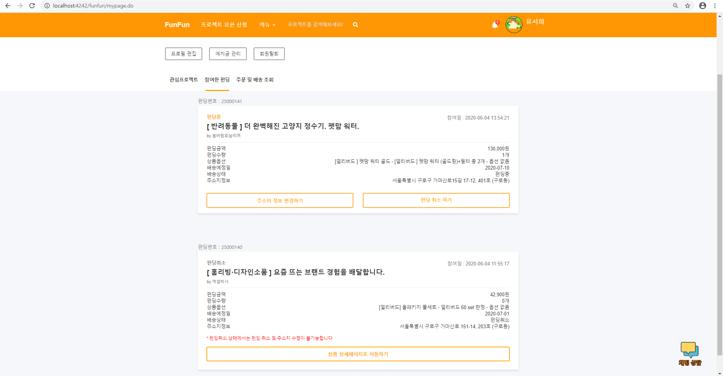
[ 화면구현 ] 참여한 펀딩 – 마이페이지 - 사용자

Slide 12
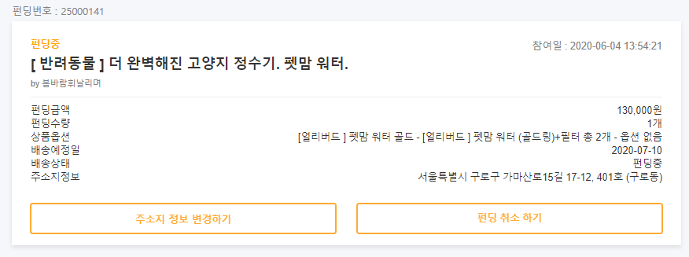
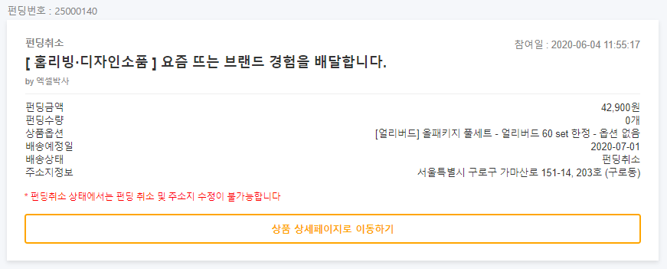
[ 화면구현 ] 참여한 펀딩 – 마이페이지 - 사용자
핵심 코드
<c:if test="${list.fundState eq '펀딩성공' || list.fundState eq '펀딩중'}"> … </c:if> <c:if test="${list.fundState eq '펀딩취소' || list.fundState eq '펀딩실패' || list.fundState eq '배송중' || list.fundState eq '배송완료'}"> … <c:if>
비즈니스 로직
펀딩상태는 총 6가지로 ‘펀딩중’,’펀딩성공’,’펀딩실패’,’펀딩취소’,’배송중’,’배송완료’ 가 있음 ‘펀딩중’,’펀딩성공’ 상태일때는 ‘주소지 정보 변경하기’와 ‘펀딩취소하기’버튼이 표시되나 나머지 상태에서는 ‘상품 상세페이지로 이동하기’버튼이 표시 됨 주소지 변경하기 버튼 클릭시 주소지 변경이 가능하며, 펀딩 취소하기 버튼 클릭 시 재확인 모달이 표시되고 최종확인시 펀딩취소로 상태가 변경됨

Slide 13
[ 화면설계 ] 주문 및 배송 조회 – 마이페이지 - 사용자
화면코드
sh_user_w_myPage
홍길동
서포터회원
2
3
# | 기능
1 | 주문정보 - 마우스르 올려 놓았을때 주문번호, 주문일, 상품명, 결제금액, 배송예정일, 상태
펀딩
주문
프로필편집
회원탈퇴
계좌정보
주문번호 : 000001
주문일 : 2020.04.02
결제 금액 : 50,000원
상태 : 배송중
관심프로젝트
참여한 펀딩
주문 및 배송조회
1
5만원대로 만나는 천연다이아몬드 팔찌
5만원대로 만나는 천연다이아몬드 팔찌
이젠
이젠
패션 잡화
5월 10일 배송예정
패션 잡화
모금률 : 80%

Slide 14
[ 화면설계 ] 프로필 편집 – 마이페이지 - 사용자
프로필 정보 설정
화면코드
sh_user_w_userProfile
프로필 사진
1
바꾸기 삭제
# | 기능
1 | 프로필 이미지 수정 - 이미지 파일업로드
2 | 이메일 주소 확인 - 수정 불가
3 | 휴대폰 인증 / 주소 검색 - 유효성 확인시 다음 단계 진행
이메일 주소
2
shryu1220@naver.com
휴대폰 번호
3
휴대폰 번호를 입력해주세요
번호받기
인증번호 확인
인증번호를 입력해주세요
확인하기
휴대폰 번호
시/도
시군구
상세주소
확인하기
관심사
최소 1개 이상의 관심사를 선택해주세요

Slide 15
[ 화면설계 ] 프로필 편집 – 마이페이지 - 사용자
화면코드
sh_user_w_userProfile
휴대폰 번호
휴대폰 번호를 입력해주세요
번호받기
인증번호 확인
인증번호를 입력해주세요
확인하기
# | 기능
4 | 관심사 등록 최소 1개 이상 등록 해당 카테고리의 프로젝트 등록시 알림
휴대폰 번호
시/도
시군구
상세주소
확인하기
4
관심사
최소 1개 이상의 관심사를 선택해주세요
교육.키즈
패션.잡화,뷰티
홈리빙.디자인소품
공연.컬쳐
스포츠.모빌리티
출판
반려동물
테크.가전
취소
확인

Slide 16
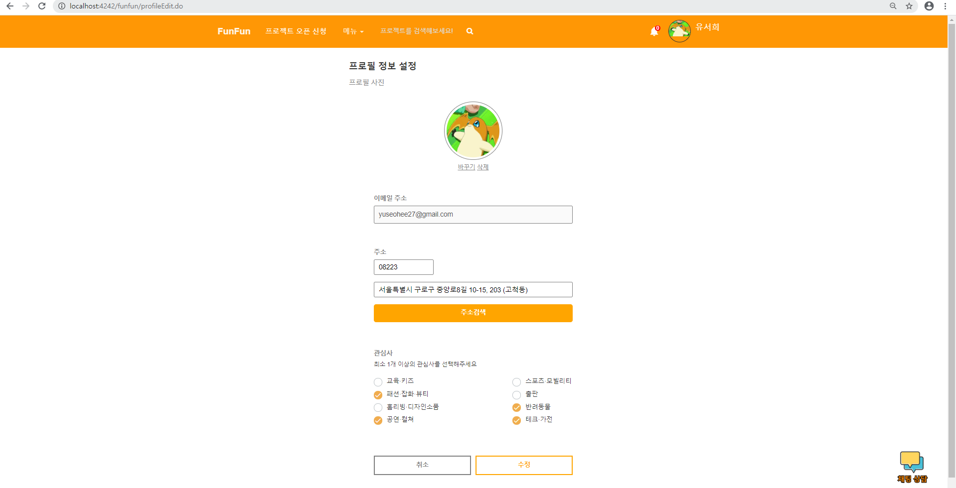
[ 화면구현 ] 프로필 편집 – 마이페이지 - 사용자

Slide 17
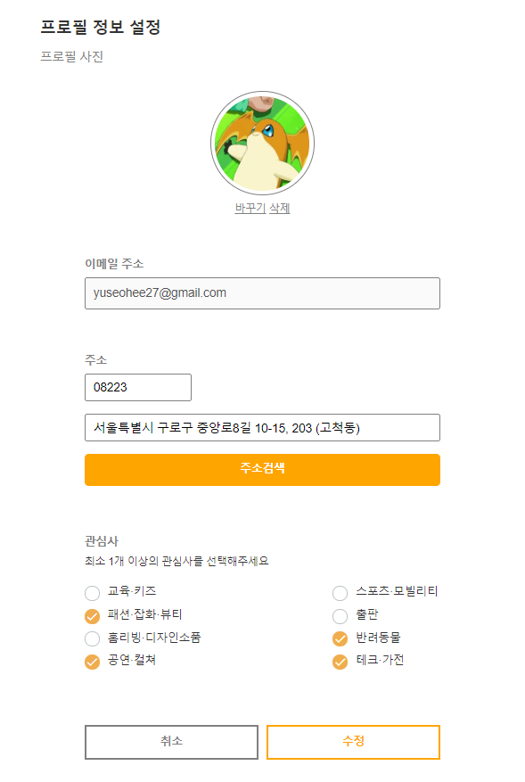
[ 화면구현 ] 프로필 편집 – 마이페이지 - 사용자
핵심 코드
var memFavor = "${mlist.memFavor}"; var memFavorArray = memFavor.split(','); for(let i=0; i<memFavorArray.length; i++){ $('input:checkbox[value=\"'+$(memFavorArray)[i]+'\"]').prop("checked", true); }
비즈니스 로직
프로필 이미지 변경 및 삭제시 프로필 이미지가 변경됨 이메일 주소는 변경불가 주소 검색 버튼 클릭시 주소 API로 연결되어 주소 변경 가능 기존에 선택한 관심사 표시 수정 버튼 클릭시 프로필 수정이 완료됨

Slide 18
[ 화면설계 ] 계좌 관리 – 마이페이지 - 사용자
화면코드
sh_user_w_account
계좌 정보 설정
은행 선택
1
은행 선택
계좌번호 등록
# | 기능
1 | 계좌정보 등록/수정
2 | 예치금 이용 내역 주문, 출금, 입금, 펀딩 분류
계좌번호를 입력해주세요
취소
확인
예치금 이용 내역
2
전체
출금
30,000 원
2020.03.02
17:00
펀딩
150,000 원
2020.03.02
12:00
입금
200,000 원
2020.03.02
08:00

Slide 19
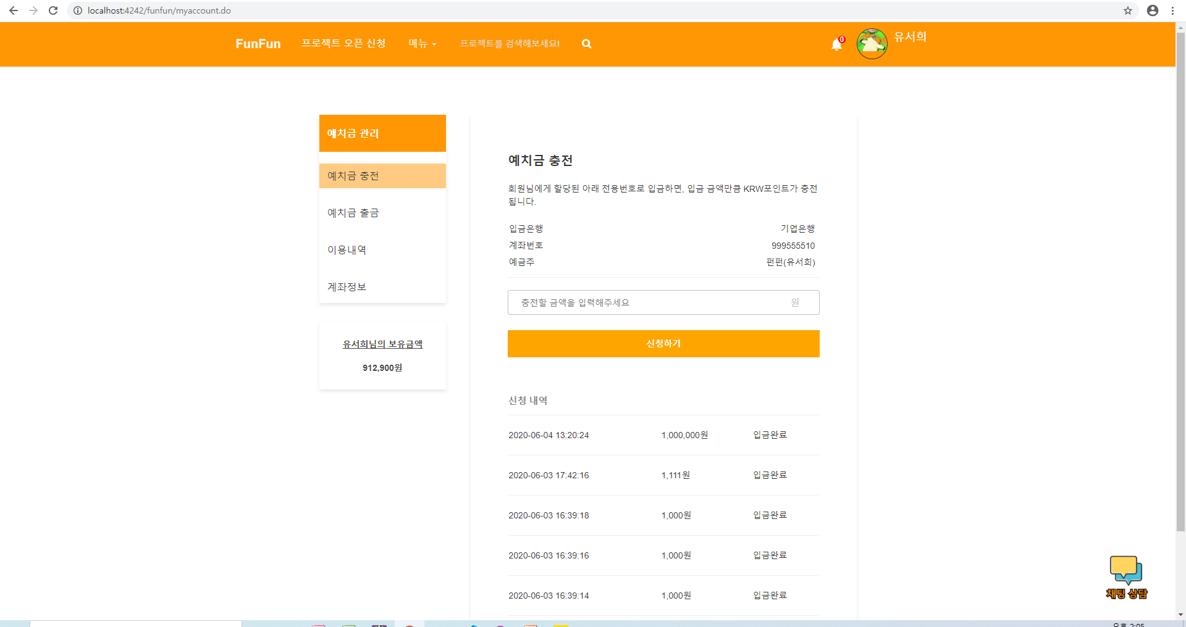
[ 화면구현 ] 계좌 관리 – 마이페이지 - 사용자

Slide 20
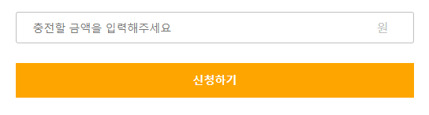
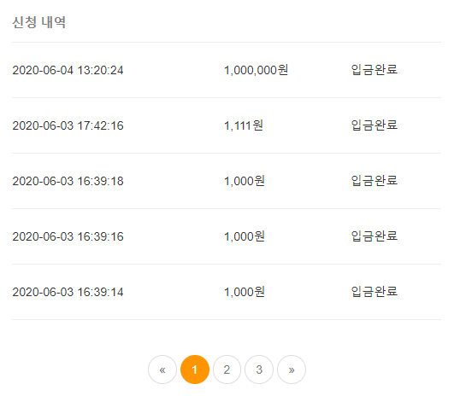
[ 화면구현 ] 계좌 관리 – 마이페이지 - 사용자
핵심 코드
function setComma(inputNumber){ return inputNumber.replace(/(\d)(?=(?:\d{3})+(?!\d))/g,'$1,'); }
비즈니스 로직
금액 입력란에 10억원 이상 입력시 입력숫자가 10억원으로 변경되며 ‘1회 입금(출금) 가능한 최대 금액은 10억원을 초과 할 수 없습니다’라는 경고창 표시 문자 입력시 ‘숫자만 입력 가능합니다’라는 경고창 표시 ‘신청 내역’의 페이지 숫자 클릭 시 해당 페이지의 정보가 새로고침 없이 표시

Slide 21
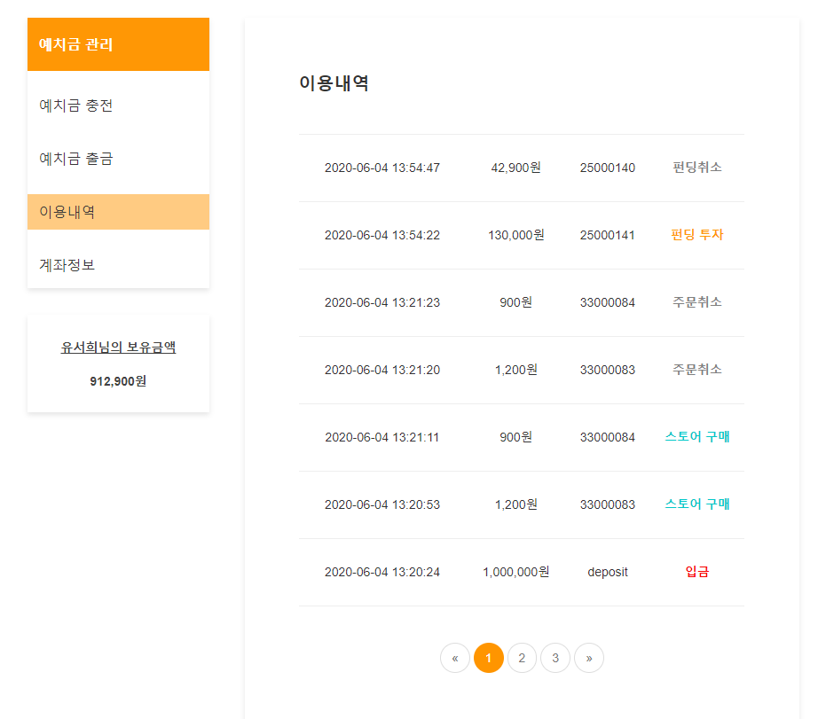
[ 화면구현 ] 계좌 관리 – 마이페이지 - 사용자
핵심 코드
function goPageUs(no){ $.ajax({ type:"post", url:"${path}/usingList.do?curPage="+no, dataType:"json", async : false, success:function(data){ var blist = data.blist; $("#usTable").empty(); var show = $("#usTable").html(); $.each(blist,function(idx,Balance){ … }, }); }
비즈니스 로직
예치금 관리 메뉴에서 탭 이동시 각각의 탭에 해당하는 정보가 표시 내역 하단의 페이지 숫자 클릭시 해당 페이지의 정보가 새로고침 없이 표시 이용 내역의 이용처에 따라 ‘펀딩취소’,’펀딩투자’,’스토어구매’,’입금’,’출금’ 등으로 색상 구분 하여 표시

Slide 22
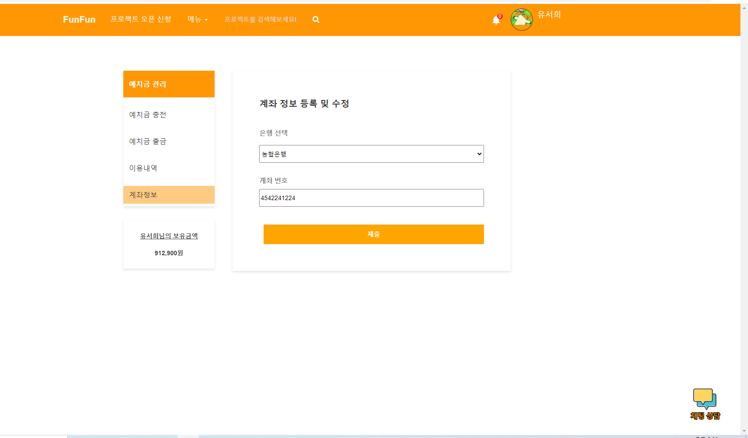
[ 화면구현 ] 계좌 관리 – 마이페이지 - 사용자
핵심 코드
$(document).ready(function(){ var memBank = "${clist.memBank}"; if(memBank=='미등록'){ $("#selectBox").val('은행선택').prop("selected", true); }else{ $("#selectBox").val(memBank).prop("selected", true); } }
비즈니스 로직
등록된 은행과 계좌번호 표시 ‘은행’과 ‘계좌번호’ 둘 다 작성하지 않았을경우 제출 버튼 클릭시 경고창 표시 은행이 미등록된 상태에서는 ‘은행선택’으로 표시

Slide 23
[ 화면설계 ] 회원 탈퇴 – 마이페이지 - 사용자
회원 탈퇴
화면코드
sh_user_w_secession
어떤 점이 불편하셨나요?
펀펀을 이용하면서 불편했던 점을 말씀해주시면 서비스 개선에 참고 하도록 하겠습니다
1
탈퇴사유는 무엇인가요?
# | 기능
1 | 탈퇴사유 선택 - 셀렉트 박스 선택
2 | 본인 확인 이메일 확인 메일 발송
탈퇴 전, 꼭 확인하세요!
탈퇴 전 반드시 아래 유의사항을 확인하시기 바랍니다
탈퇴 후 동일 이메일로 재가입 불가
탈퇴 후 작성한 게시물은 삭제 불가
문의글, 오픈한 프로젝트에 남겨진 이름 등 삭제 불가
상기 펀펀 탈퇴 시 유의 사항을 확인하였습니다
본인확인
안전한 탈퇴를 위해 본인 인증 절차를 진행합니다. 본인확인하기 버튼을 클릭해주세요
2
본인 확인하기
회원 탈퇴

Slide 24
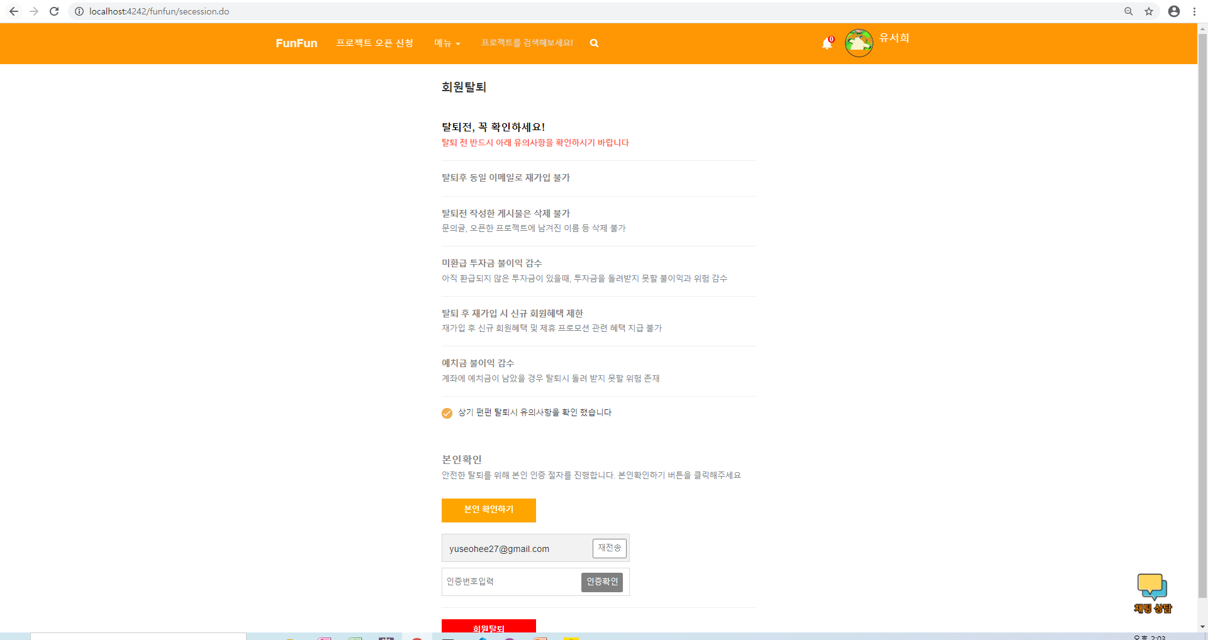
[ 화면구현 ] 회원 탈퇴 – 마이페이지 - 사용자

Slide 25
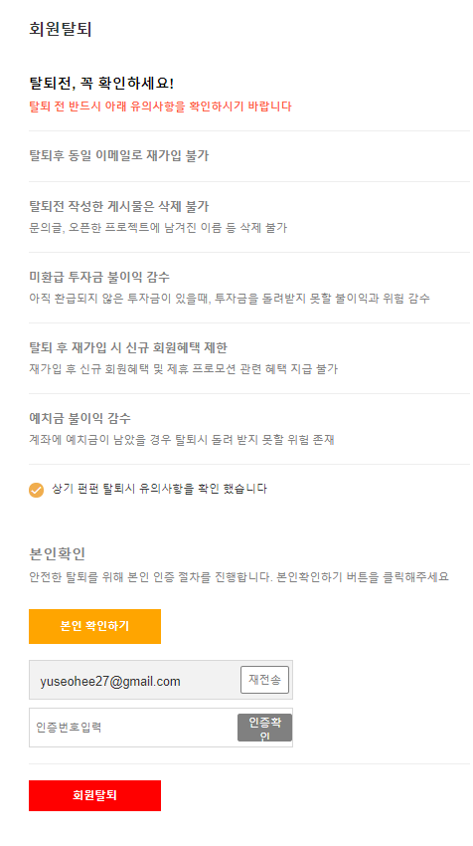
[ 화면구현 ] 회원 탈퇴 – 마이페이지 - 사용자
핵심 코드
function sendMail(){ $.ajax({ type:"post", url:"${path}/sendEmail.do", dataType:"json", async : false, success:function(data){ $("#checkNum").click(function(){ var num = $("#numInput").val() if(num==data.no){ isNumCheck = 1; Command: toastr["warning"]("인증번호가 확인 되었습니다"); } }) }, error:function(error){ console.log("에러:"+error); } }); }
비즈니스 로직
유의사항 미확인 상태에서 본인확인하기 버튼 클릭 시 경고창 표시 ‘본인 확인하기’ 버튼 클릭시 인증 번호가 담긴 메일이 발송되며, 번호 일치시 회원 탈퇴가능 회원 탈퇴시 DB의 회원 테이블에서 회원상태가 ‘9999-12-31’로 변경

Slide 26
0. 통합테스트

Slide 27

[ 통합테스트 ] 마이페이지
테스트 항목 | 기대결과 | 테스트 결과 | 수정 및 결과
마이페이지 > 주문지 정보 수정 | 1. 주문지 정보 수정 클릭시 주문지 정보 수정창에 기등록된 주소 표시 2. 새로운 주소 등록시 주소가 변경 | 1. 정상 2. 정상 | N/A
마이페이지 > 주문 취소 | 1. 주문 취소 버튼 클릭시 주문 취소를 다시 확인 하는 창이 표시 2. 펀딩 취소 완료시 우측 상단의 주문 상태가 '주문 취소'로 변경 | 1. 잘됨 2. 변경안됨 | 2. 수정 완료(2020/06/03)
마이페이지 > 프로필 편집 > 프로필 이미지 바꾸기 | 1. 이미지 파일 업로드 후 이미지 미리보기 2. 미리보기 상태에서 수정버튼 미클릭시 변경되지 않음 | 1. 사진미리보기 및 업로드가 작동안함 2. 수정버튼 반응 없음 | 수정 완료(2020/06/03) 수정 완료(2020/06/03)

